Slide 1
东风破

Slide 2
周杰伦的灵感
《东风破》的创作灵感来源于周杰伦对古典诗词的热爱和深入研究。
融合古典与现代
周杰伦将古典诗词的韵味与现代流行音乐的元素相结合，创作出这首独特的歌曲。
歌曲主题
歌曲以“离别”为主题，通过优美的旋律和深情的歌词，表达了人们对逝去时光的怀念和不舍。
Notes:
2003年7月31日
《东风破》是周杰伦在2003年7月31日发行的专辑
《叶惠美》中的一首歌曲。

Slide 3
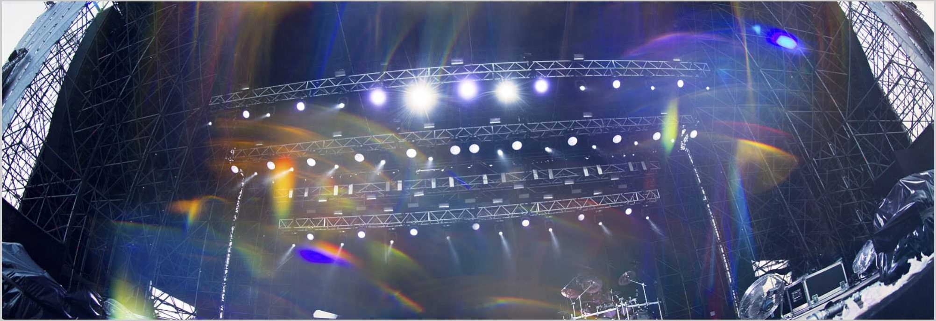
2003年7月31日
《东风破》是周杰伦在2003年7月31日发行的专辑
《叶惠美》中的一首歌曲。

Slide 4

古典诗词引用
《东风破》中融入古典诗词，如“一壶漂泊浪迹天涯难入喉”等，展现中国风韵味。
传统乐器运用
歌曲中运用二胡、琵琶等传统乐器，营造出浓郁的中国风情。
东方旋律特点
《东风破》的旋律具有东方特色，融合现代音乐元素，形成独特的中国风格。

